Slide 1


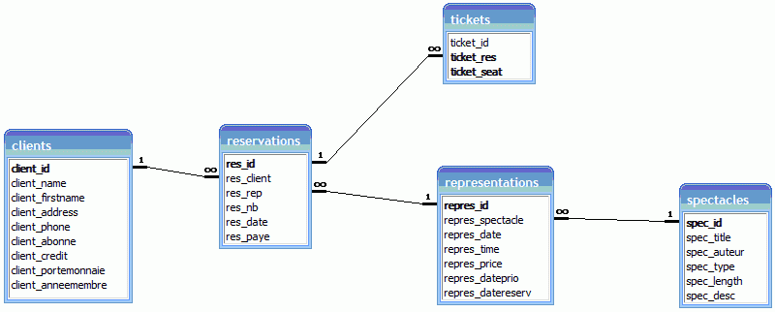

كلية المجتمع
اكسس2007
ZAHOU AMEL
2012\2011
نظم قواعد البيانات

Slide 2
مقدمة في قواعد البيانات

Slide 3
الأهداف
تحديد وظيفة قواعد البيانات
الفرق بين برنامج الجداول الالكترونية برنامج قواعد البيانات
تمييز المكونات الأساسية لقاعدة البيانات
مكونات ملفات قاعدة بيانات
تحديد الغرض من استخدام تصميم قاعدة بيانات
تحديد الخطوات الأساسية لتصميم قاعدة بيانات

Slide 4
مقدمة في قواعد البيانات ( المفاهيم و الحاجة)
مقدمـة :
إن عالمنا الحالي يشهد تطورات هائلة في مختلف مجالات الحياة وهذا ما يناسبه تزايد في حجم البيانات المستخدمة والمعلومات الناتجة ، مما أدى بالضرورة إلى التوسع في مفهوم المعلومات والتركيز عليها و بالتالي التمهيد لظهور مصطلح جديد آلا وهو المعلوماتية ترافقه مجموعة من العناصر و المفاهيم الجديدة كمعالجة البيانات ، نظام المعالجة ، بنوك المعلومات ، قواعد البيانات ... الخ ولا يمكن حصر هذه القائمة ما دام التطور التكنولوجي مستمر.

Slide 5
مقدمة في قواعد البيانات ( المفاهيم و الحاجة)
تعـريفـات عامـة:
تعريف البيانات: هي عبارة عن مجموعة من الأحداث و الحقائق غير المنظمة ولا تحمل معنى محدد.
تعريف معالجة البيانات : يقصد به ذلك النظام الوجه لمعالجة البيانات أي تحويل تلك الحقائق والأحداث الغير منظمة إلى معلومات أي تنظيمها وذلك بهدف زيادة المنفعة باستخدامها .
مفهوم نظام معالجة البيانات : هو نظام يعتمد على تخزين البيانات و المعلومات بحيث تجمع البيانات أو المعلومات المتجانسة معا داخل ملف واحد حتى يسهل التعامل معها

Slide 6
مقدمة في قواعد البيانات ( المفاهيم و الحاجة)
ومن بين الوظائف الأساسية لهذا النظام :
- تجميع و إعداد البيانات .
- مراجعة البيانات .
- معالجتها .
- تخزينها .
- إعداد التقارير .

Slide 7
مقدمة في قواعد البيانات ( المفاهيم و الحاجة)
تعريف قواعد البيانات : هناك عدة تعريفات نذكر من بينها :
* هي مجموعة من المعطيات تتعلق بمجال ما من المعلومات ومنظمة بكيفية تسمح بالإطلاع عليها .
* هي عبارة عن مجموعة من البيانات المترابطة مع بعضها البعض و المخزنة في ملفات يتم تجميعها في وحدة واحدة وربطها معا بعلاقات منطقية ويمكن الوصول إليها من خلال مجموعة من التطبيقات حسب البرنامج المسير لها .

Slide 8
مقدمة في قواعد البيانات ( المفاهيم و الحاجة)
نظـام قواعـد البيـانات :
مفهومه : هو عبارة عن مجموعة البرامج التي تمكن المستخدم من الوصول إلى المعلومات ودراسة الملفات المترابطة مع بعضها البعض من حيث إنشائها و التعديل عليها ، تشغيلها ، صيانتها وإخراج التقارير . حيث توجد هذه الملفات في وحدة واحد تسمى قاعدة بيانات.

Slide 9
مقدمة في قواعد البيانات ( المفاهيم و الحاجة)
الحاجة لقواعد البيانات:
العمل مع حجم كبير من المعلومات تخزين البيانات في جداول حسب موضوعاتها
تتضمن قواعد البيانات انواعا مختلفة من الاستعلامات
اضافة,تغيير,حذف,بحث و استعلام,ترتيب و عرض البيانات بطرق سهلة
تتيح قاعدة البیانات للمستخدم إجراء شتى العمليات الحسابية و المنطقية على البيانات وبالتالي يمكن استخراج التقارير و النتائج المطلوبة

